Slide 1
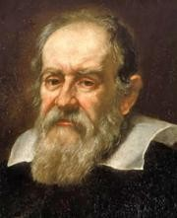
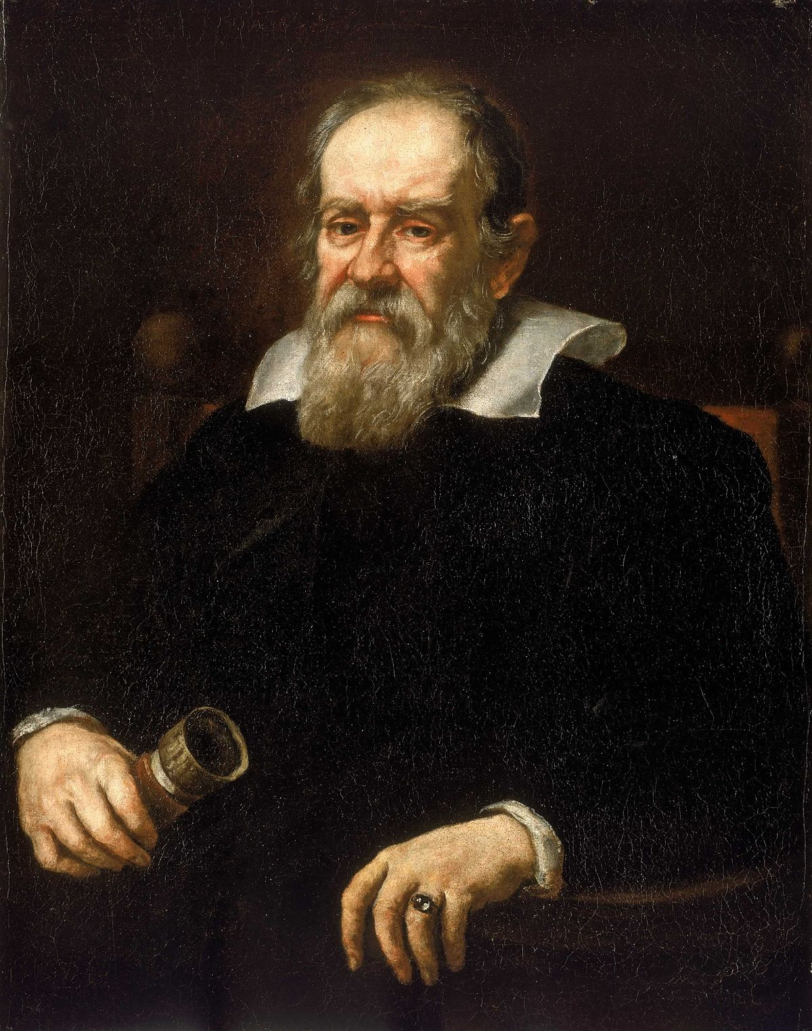
Galilée
Par Anne Laliberté

Slide 2
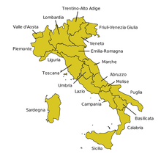
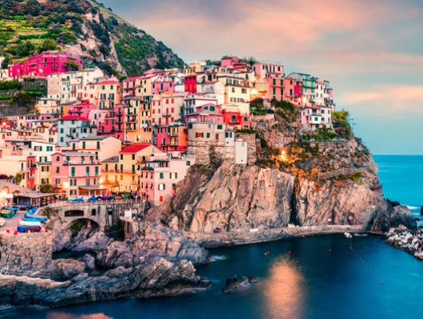
Galileo Galilei

Slide 3
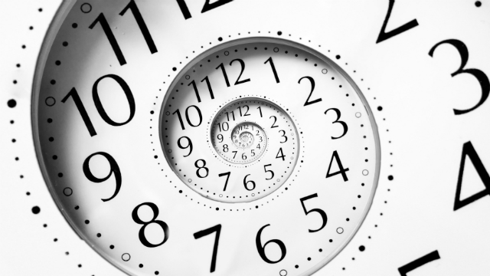
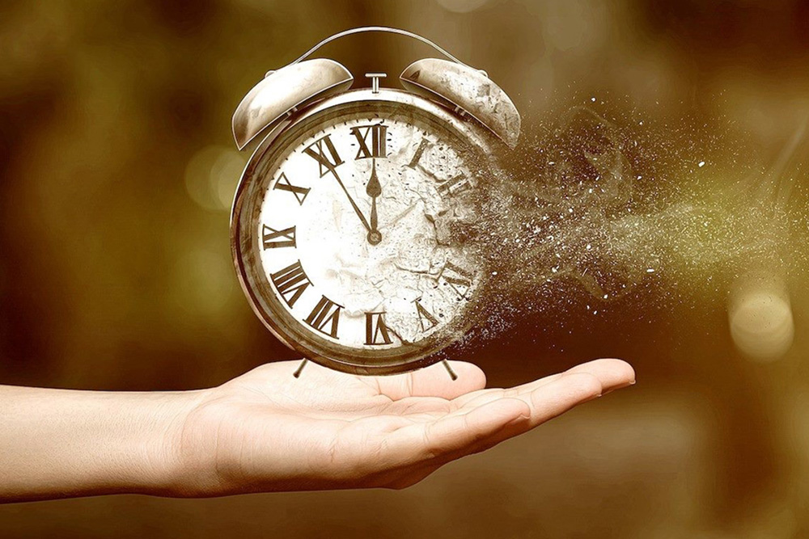
Période de temps
15 février 1564 à 8 janvier 1642

Slide 4
Découverte livre de Copernic
Héliocentrisme le soleil au centre
4 preuves
Le soleil a des tâche
La lune a des cratères
Jupiter a des lune
Venus a des phases

